Slide 1
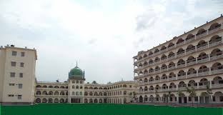
اَلسَلامُ عَلَيْكُم وَرَحْمَةُ اَللهِ
জামেয়া আহমদিয়া সুন্নিয়া আলিয়া কামিল মাদ্রাসা
মাল্টিমিডিয়া ক্লাসে স্বাগত

Slide 2
শিক্ষক পরিচিতি
আবুল আসাদ মোহাম্মদ জোবাইর
সিনিয়র আরবি প্রভাষক
জামেয়া আহমদিয়া সুন্নিয়া আলিয়া মাদ্রাসা
ষোলশহর, চট্রগ্রাম
মোবাইল নং-
01819035484

Slide 3
পাঠ পরিচিতি
দাখিল ৯ম-১০ম শ্রেণি
বিষয়- মিশকাতুল মাসাবিহ।
আধ্যায়- কৌতুক সংক্রান্ত অধ্যায়
হাদিস নং ১৯৪,১৯৫
সময়- ৪৫ মিনিট
তারিখঃ ০০/০০/২০২০
باب المزاح

Slide 4
পাঠ শেষে জানবে
১/ নতুন কয়েকটি শব্দার্থ জানতে পারবে।
২/ কোন ধরনের রশিকতা করা জায়েয,তা বলতে পারবে।
৩/ কোন ধরনের রশিকতা না জায়েয, তা জানতে পারবে।
৪/ রাসুল্লাহ (সাঃ) কী ধরনের রশিকতা করতেন, উদাহারণ দিতে পারবে।

Slide 5
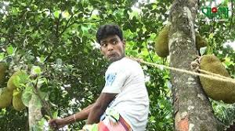
১নং ছবি
২নং ছবি
৩নং ছবি
ছবিগুলোতে কী দেখছো?

Slide 6
শব্দার্থ জেনে নিই
বাংলা অর্থ | আরবি শব্দ
সে কাজটি করেনি। | ما فعل
অতঃপর সে মারা গেল। | فمات
নিশ্চয় আপনি । | انک
তারা পাঠ করছে। | تقرأ

Slide 7
আজকের পাঠ
عن أنس رضی الله عنه قال ان کان النبی صلی الله علیه و سلم لیخالطنا حتی یقول لاخ لی صغیر یا أبا عمیر ما فعل النغیر کان له نغیر یلعب به فمات متفق علیه
عن أبی هریرة رضی الله تعالی قال قالوا یا رسول الله انک تداعبنا قال انی لا اقول الا حقا رواه ترمذی

Slide 8
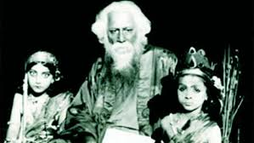
অনেক রশিকতা মিথ্যা নয়
এক হাদিসে বর্ণিত হয়েছে, রাসূলে কারিম (সা.)-এর নিকট এক বৃদ্ধা এসে বলল, হে আল্লাহর রাসূল! আপনি আল্লাহর নিকট দোয়া করুন যেন তিনি আমাকে জান্নাত দান করেন। তখন রাসূল (সা.) (রসিকতা করে) বলেন, হে অমুকের মা! জান্নাতে কোনো বৃদ্ধা প্রবেশ করবে না। পরে বৃদ্ধা মহিলাটি কাঁদতে কাঁদতে ফিরে যাচ্ছিল। তখন রাসূল (সা.) সাহাবাদের বললেন, তাকে গিয়ে বলো- সে বৃদ্ধা হয়ে যাবে না; বরং সে যুবতী ও চির কুমারী হয়ে জান্নাতে প্রবেশ করবে। -শামায়েলে তিরমিজি: ২৪১

Slide 9
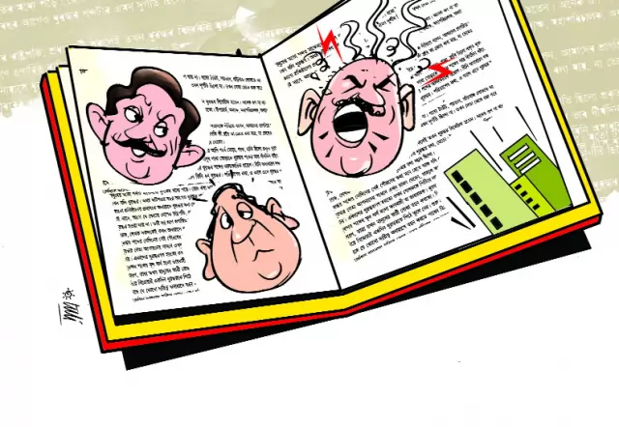
মিথ্যা রশিকতা করা জায়েয নয়
রসিকতা হতে হবে নির্দোষ পরিচ্ছন্ন এবং প্রজ্ঞাপূর্ণ। যে হাসি-মজা বা আমোদ-প্রমোদে মিথ্যা বা ধোঁকার সংমিশ্রণ থাকে এবং যে রসিকতা কারো মনোবেদনা বা মানহানির কারণ হয়- তা নাজায়েয ও নিষিদ্ধ।
যার সঙ্গে হোক না কেন হাসি-মজা বা রসিকতা হতে হবে সম্পূর্ণ মিথ্যা ও ধোকা মুক্ত। হতে হবে নির্দোষ ও সত্য।
বিভিন্ন সময় রাসূল (সা.) সাহাবায়ে কেরামদের সঙ্গে হাসি-তামাশা করতেন। তবে রসিকতার মধ্যে কখনও মিথ্যা বা ধোঁকার আশ্রয় নিতেন না। সর্বদা সত্য ও বাস্তব বিষয়াদিতে রসিকতা করতেন।

Slide 10
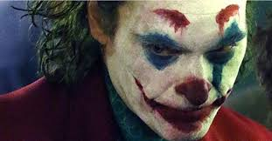
বিনা কারণে হাসি-তামাশা
হজরত রাসূলুল্লাহ (সা.) এদিকে ইঙ্গিত করেই বলেছেন ‘তোমার ভাইয়ের সঙ্গে ঝগড়া করো না এবং ঠাট্টা-বিদ্রুপ করো না। অর্থাৎ যে হাসি রসিকতা অন্তরে কঠোরতা সৃষ্টি করে অথবা আল্লাহর ধ্যান থেকে মানুষকে গাফেল করে বা কারো কষ্টের কারণ হয় কিংবা কারো গাম্ভীর্য ও মর্যাদা নষ্ট করে এ ধরনের হাসি-তামাশা নিষেধ। পক্ষান্তরে যে হাস্যরস মনে প্রফুল্লতা আনে এবং যে রসিকতা ইবাদত-বন্দেগি ও দ্বীনী কাজে দেহ-মনকে সজিব করা এবং দৈহিক ও মানসিক অবসাদ ও ক্লান্তি দূর করার উদ্দেশ্যে হয়ে থাকে এবং তা নির্দোষ হয় তা শুধু জায়েযই নয় বরং মুস্তাহাব।

Slide 11
ছোটদের সাথে মার্জিত রসিকতা জায়েয
হজরত রাসূলুল্লাহ (সা.) ছোট শিশুদের সঙ্গেও হাসি-মজা করতেন। তাদের আনন্দ দিতেন। হজরত আনাস (রা.) থেকে বর্ণিত, তিনি বলেন হজরত রাসূলে কারিম (সা.) আমাদের সঙ্গে অবাধে মিশতেন। এমনকি তিনি আমার ছোট ভাইকে কৌতুক করে বলতেন- ‘আবু উমায়ের কি করে নুগাইর।’ অর্থাৎ তোমার নুগাইর পাখিটার কি অবস্থা? আবু উমায়ের এর খেলার পাখিটা মারা গেলে সে অনেক কষ্ট পায়। তাই তার মনোরঞ্জনের জন্য রাসূলুল্লাহ (সা.) তাকে সান্তনা দেওয়ার জন্য পাখিটির অবস্থার কথা জিজ্ঞেস করেন। এভাবে হজরত রাসূলে কারিম (সা.) তার সঙ্গে কথা বলার দ্বারা তার দুঃখ দূর হয়, সে আনন্দিত হয়।

Slide 12
মূল্যায়ন।
বহু নির্বাচনি অনুশীলন।
কোনটি কৌতুক বৈধ হওয়ার জন্য শর্ত ।
ক- কৌতুক কারী ছোট হওয়া ।
খ- কৌতুক মিথ্যাযুক্ত না হওয়া।
গ- কৌতুকের দ্বারা হাসির উদ্রেক হওয়া।
ঘ– কৌতুক কৃত ব্যক্তির কৌতুকের বিষয়ে টের না পাওয়া।

Slide 13
একক কাজ
সময় ৩ মিনিট
বাংলা অর্থ লিখ | আরবি শব্দ
 | متفق علیه
 | قالت
 | قالوا

Slide 14
দলীয় কাজ
অর্থ লিখ
সময় ৩ মিনিট
ক-দল | খ-দল | গ-দল | ঘ-দল
رضی الله عنه | لا أقول الا حقا | عن أنس رضی الله عنه | عن النبی صلی الله علیه

Slide 15
শিখনফল
১/ কৌতুক ও রসিকতা কী বলতে পারবে।
২/ একজন মানুষের ব্যবহার কী রকম হওয়া চাই, তা বলতে পারবে।
৩/ অনার্থক রশিকতা করলে ব্যক্তিত্বে নষ্ট হয়।

Slide 16
বাড়ির কাজ
কোন ধরনের কৌতুক বা রশিকতা জায়েয এবং কোন ধরনের রশিকতা জায়েয নয়, তা লিখে আনবে ।

Slide 17
مع السلام فی امان الله
مع السلام۔ فی امان الله

